Slide 1

Port Folio
냉장고 물품관리 어플
구병준

Slide 2

CONTENTS
001
개발 동기 & App 소개
003
시연 영상
개발 동기
App 소개 & Program
Layout Preview
App 사용 영상
App 알림 영상
002
App 코드 설명
004
Q & A
Layout
JAVA & Database

Slide 3
Part 1.
개발 동기 & App 소개

Slide 4
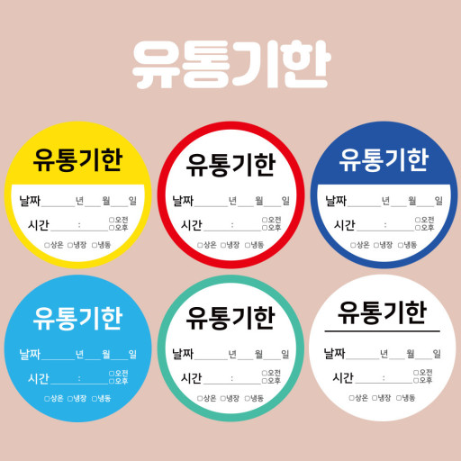

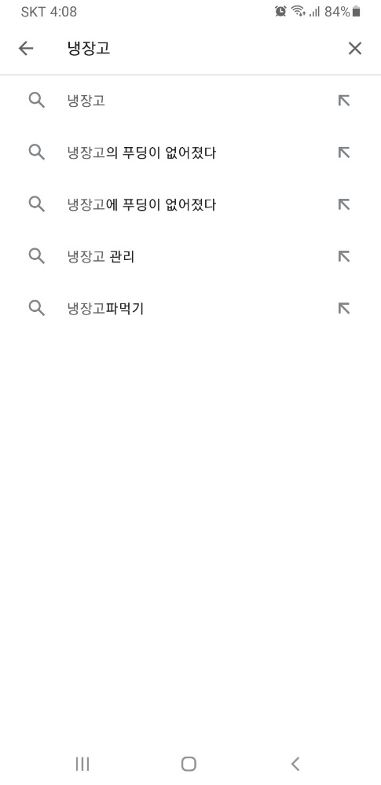
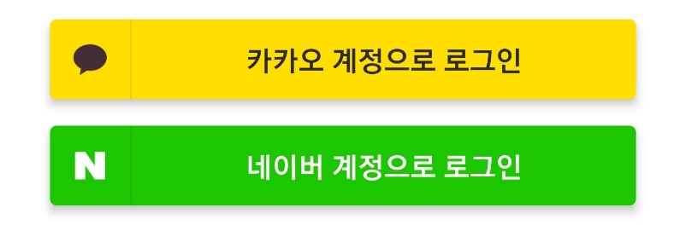
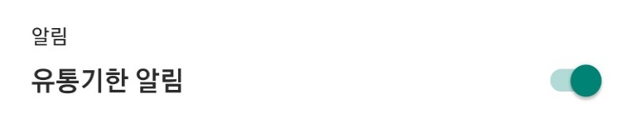
개발 동기 & App 소개
1.1
개발 동기
불필요한 기능 삭제
원하는 기능 추가, 수정
원하는 디자인
다른 이미지가 추가됨
Only 삭제
로그인 시스템
정해진 날짜

Slide 5


개발 동기 & App 소개
1.2
Application 소개
App 이름 : 냉장프레시
App 내용 : 냉장고 물품관리
App 기능
냉장고 물품 등록 & 수정 & 삭제
냉장고 물품 이미지 등록
유통기한 알림

Slide 6
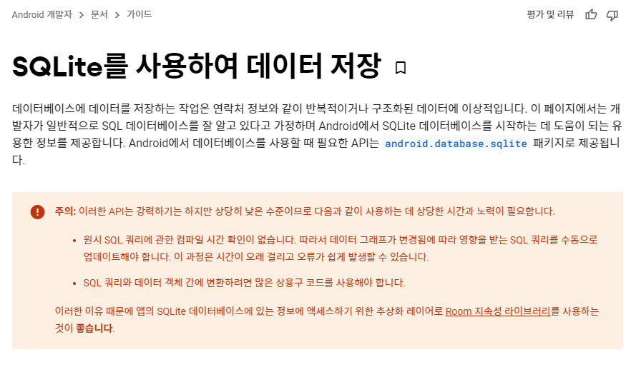

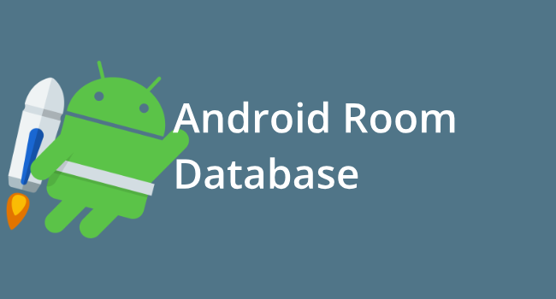
개발 동기 & App 소개
1.2
Program Used
안드로이드 스튜디오
Room Database
SQLite library

Slide 7
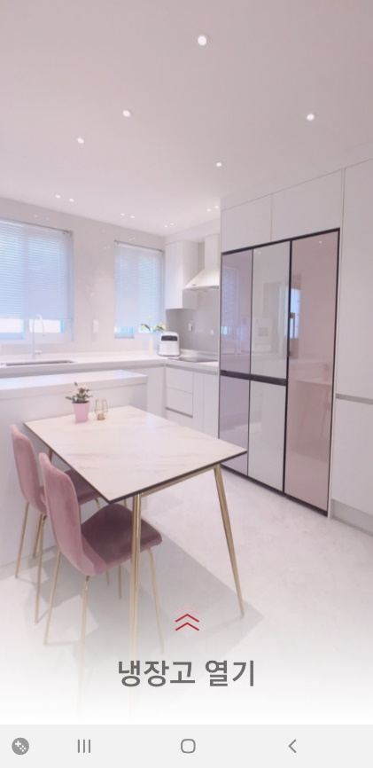
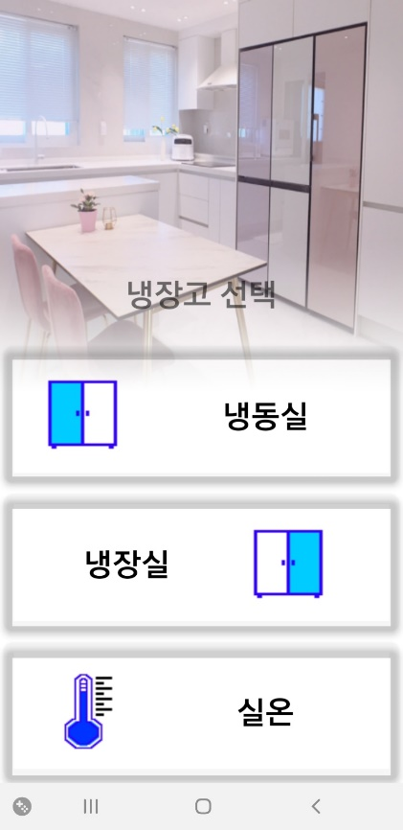
개발 동기 & App 소개
1.3
Layout Preview
Intro
첫 화면
냉장고 선택

Slide 8
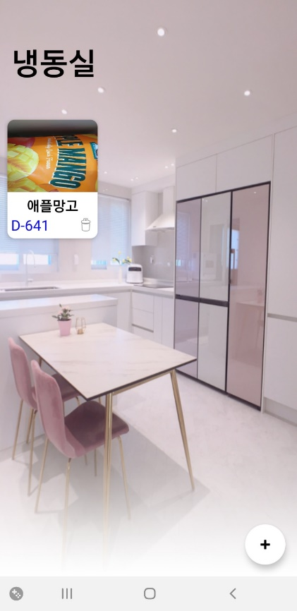
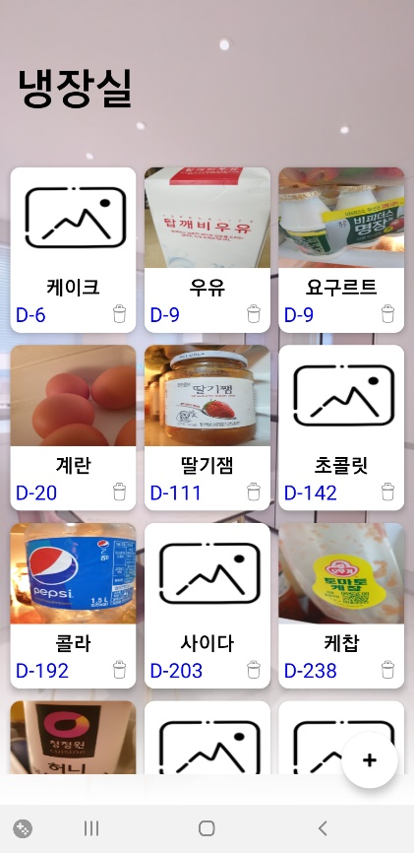
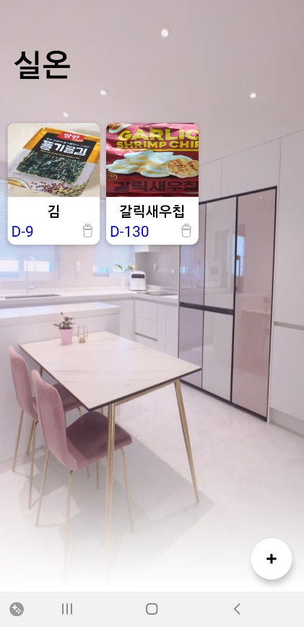
개발 동기 & App 소개
1.3
Layout Preview
냉동실
냉장실
실온

Slide 9
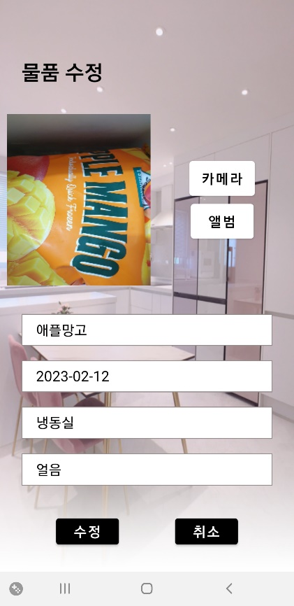
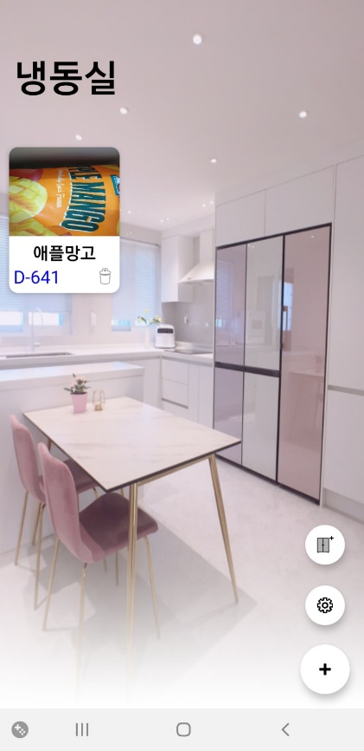
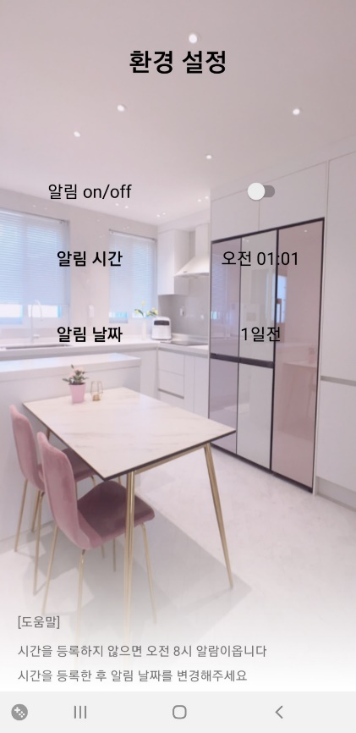
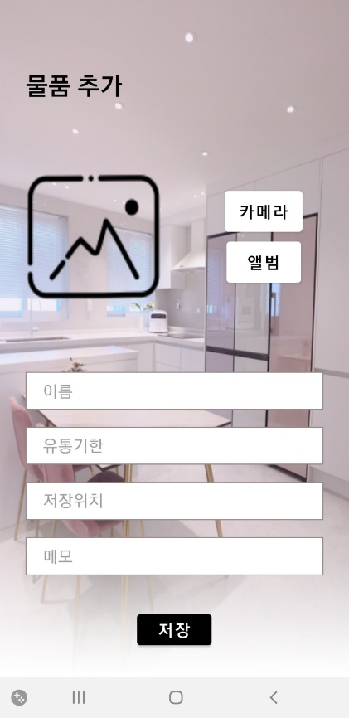
개발 동기 & App 소개
1.3
Layout Preview
물품 수정
예시 화면
환경 설정
물품 추가

Slide 10
Part 2.
App 코드 설명

Slide 11
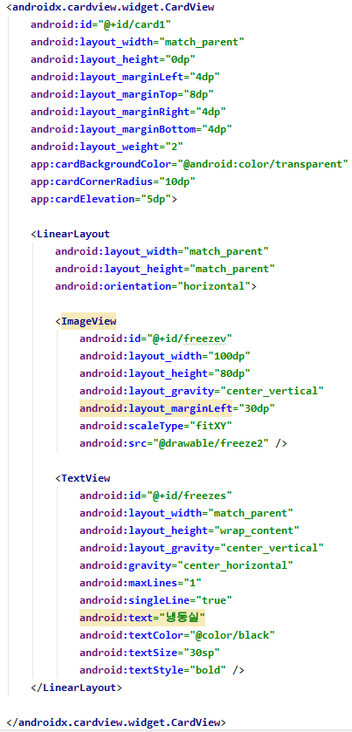
App 코드 설명
2.1
Layout (냉장고 선택)
LinearLayout

Slide 12
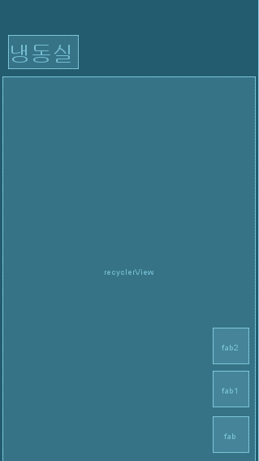
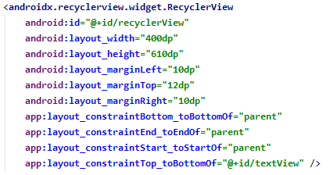
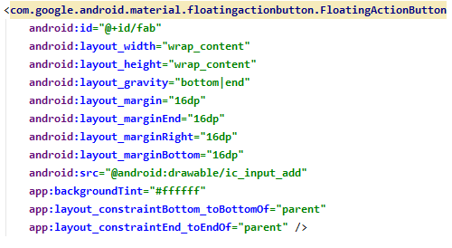
App 코드 설명
2.1
Layout (냉동실 & 냉장고 & 실온)
constraintLayout
예시 (냉동실)

Slide 13
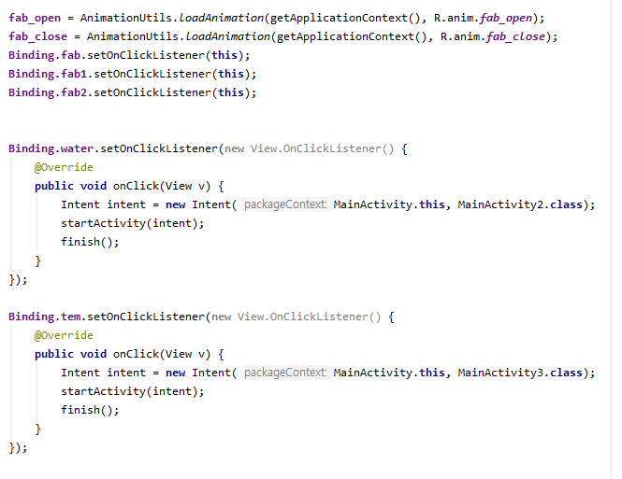
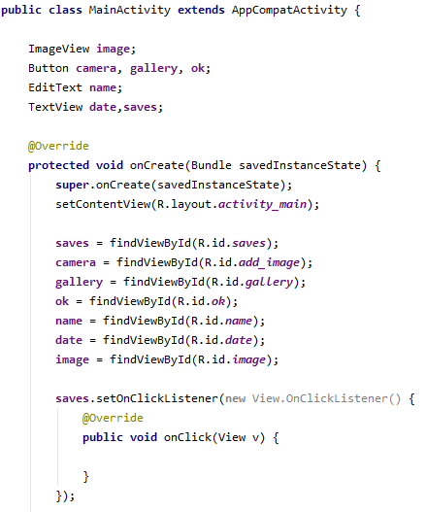

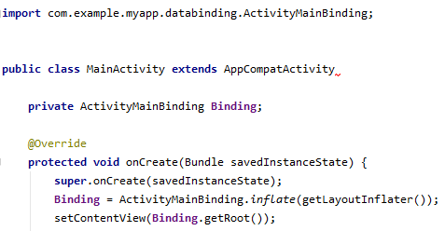
App 코드 설명
2.2
JAVA Code (View Binding)
Build.gradle - android

Slide 14
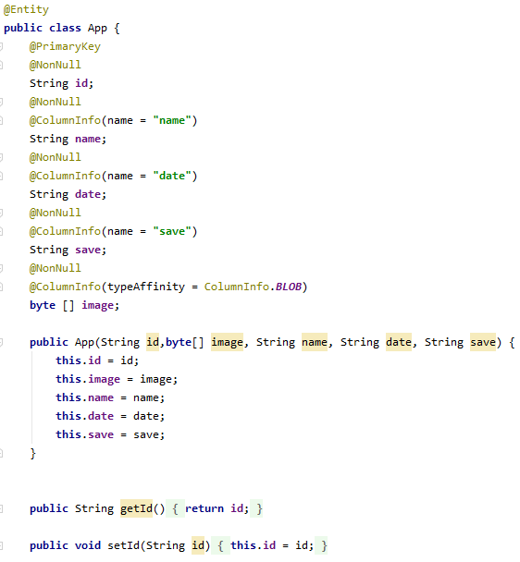
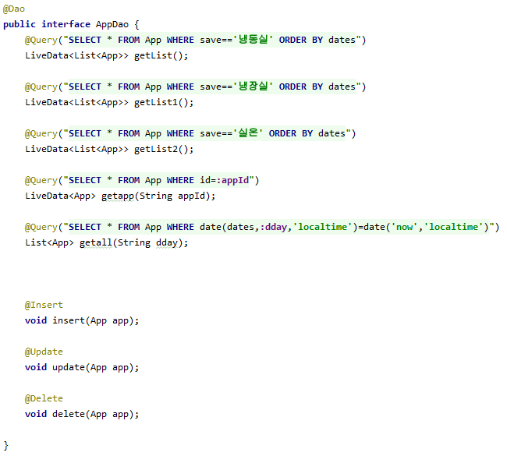
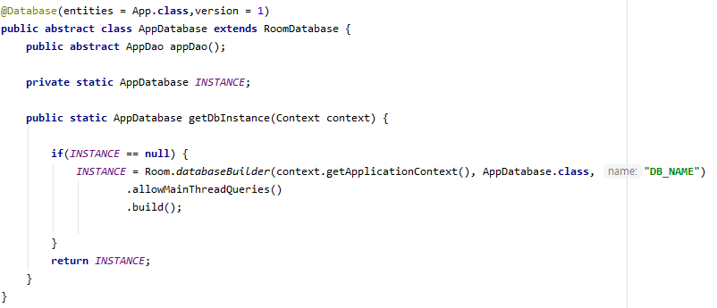
App 코드 설명
2.2
Database

Slide 15
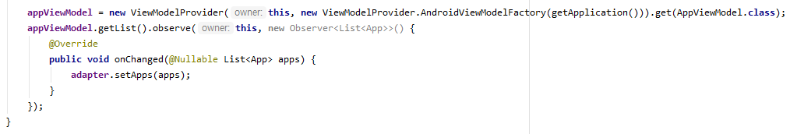
App 코드 설명
2.2
JAVA (UI)

Slide 16
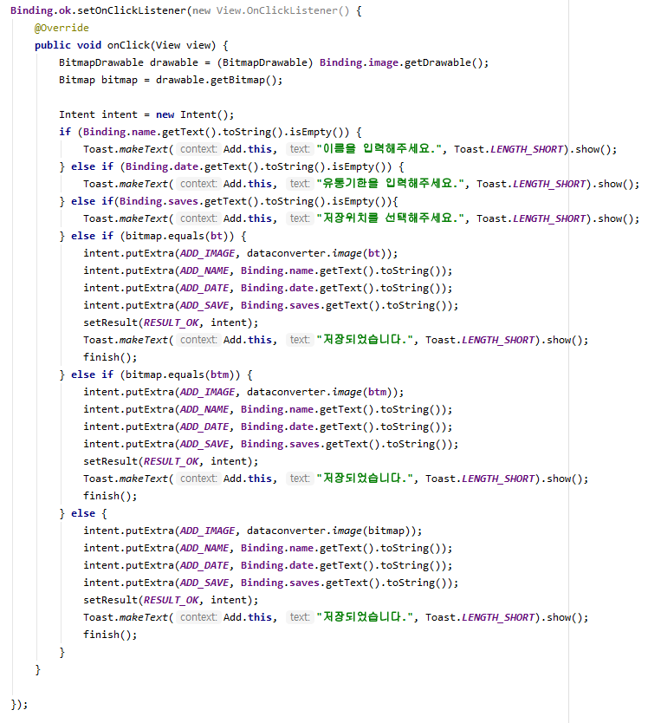
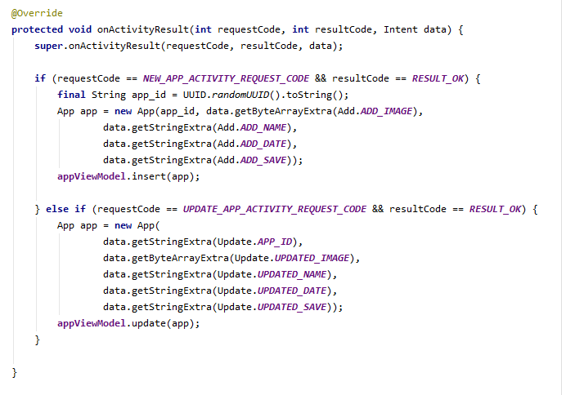
App 코드 설명
2.2
JAVA (Insert)

Slide 17
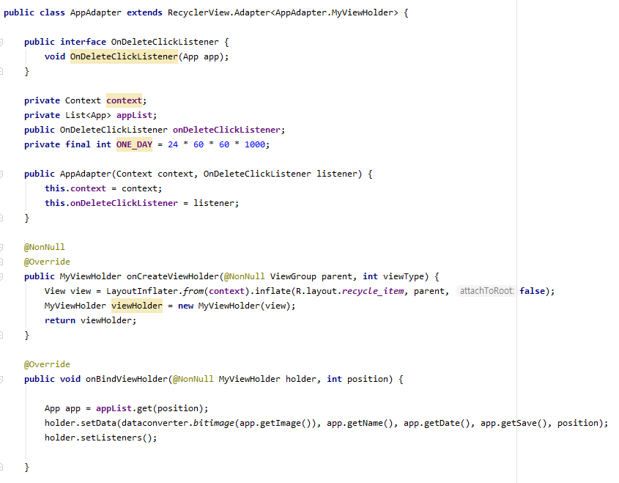
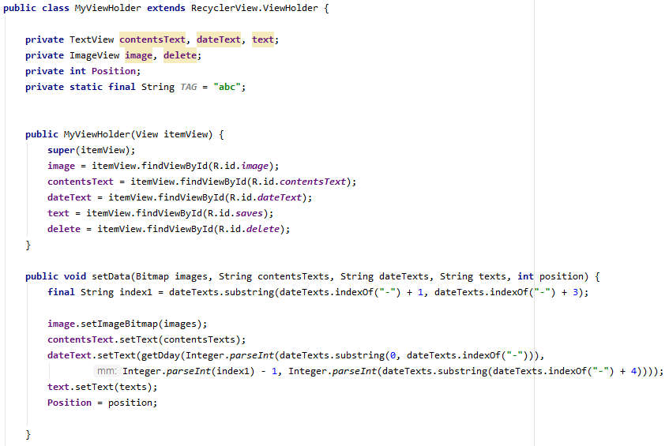
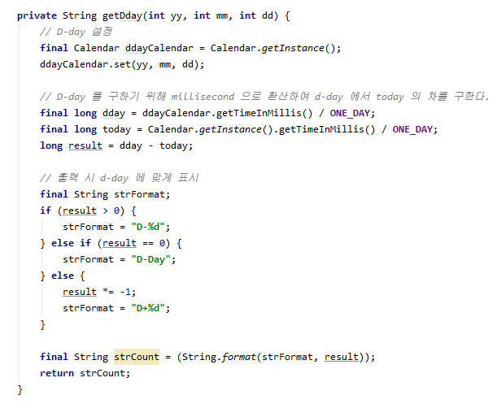

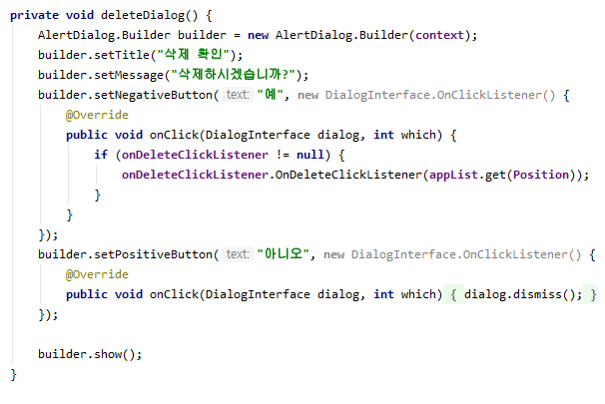
App 코드 설명
2.2
JAVA (Adapter)

Slide 18
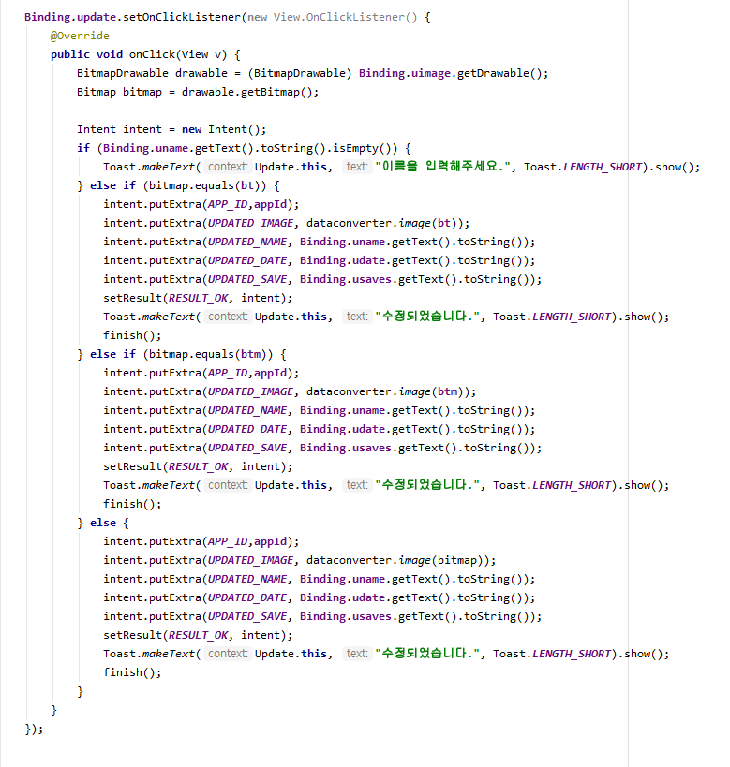
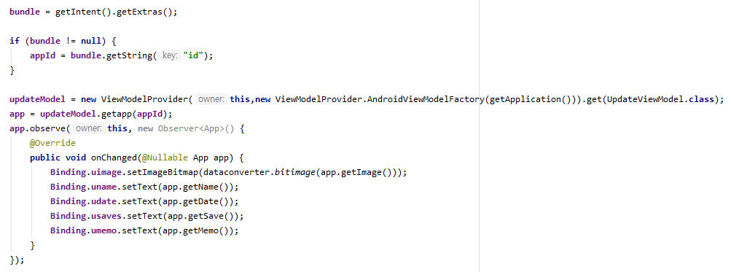
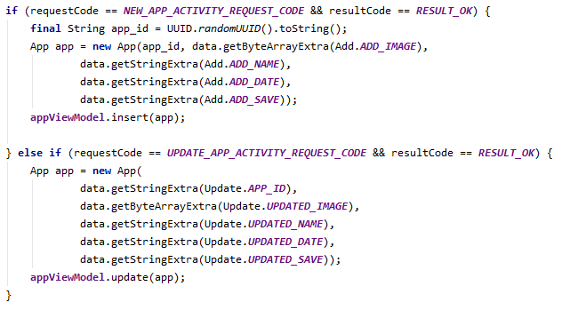
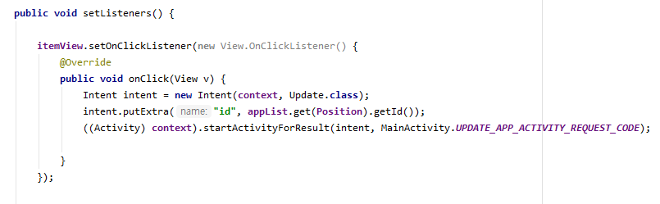
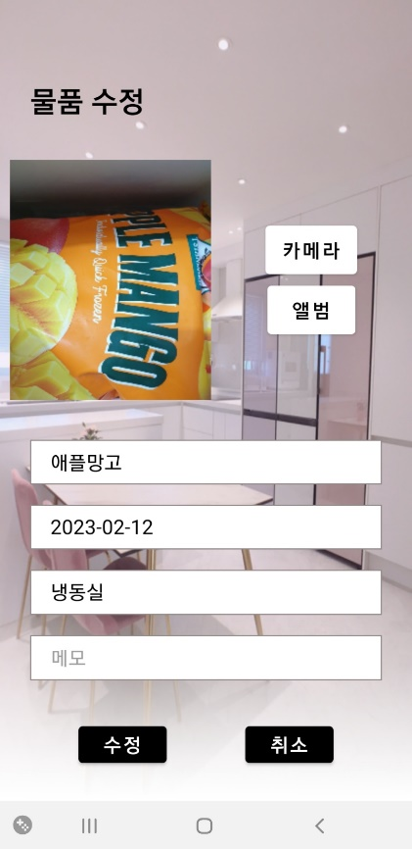
App 코드 설명
2.2
JAVA (Update)

Slide 19
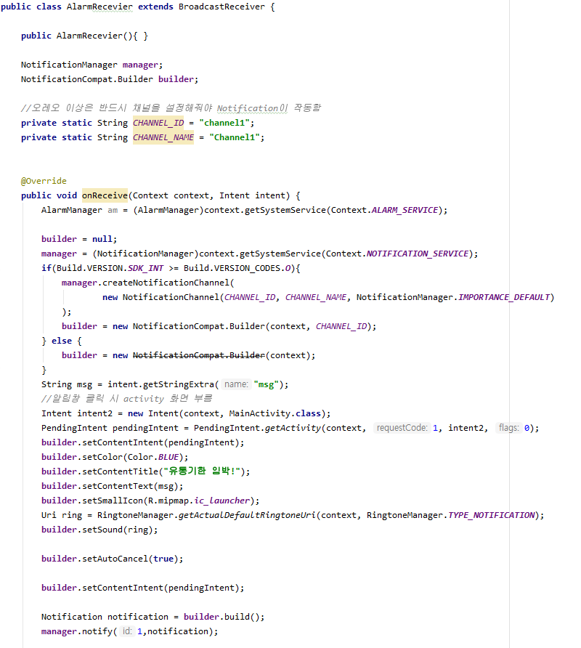
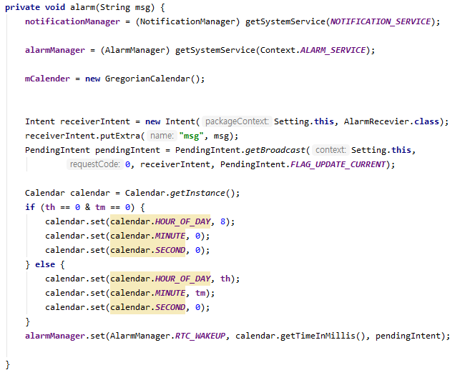
App 코드 설명
2.2
JAVA (알람 생성)

Slide 20
Part 3.
시연 영상

Slide 21
시연 영상
3.1
App 사용 영상

Slide 22
시연 영상
3.2
App 알림 영상

Slide 23
Q & A
감사합니다

